Slide 1
O LIVRO de
APOCALIPSE
Lição 6
Apocalipse 8-11

Slide 2
TABELA de APOCALIPSE
Introdução | Passado | Presente | Futuro |  |  |  |  | Conclusão
 | A Pessoa de Cristo | A Possessão de Cristo | O Programa de Cristo
A. Propósito B. Bênção C. Saudações D. Declaração | A. A Visão B. As Palavras | As Sete Igrejas | A Igreja no Céu | A Tribulação na Terra | O Casamento no Céu | O Milênio na Terra | O Estado Final no Céu e na Terra | A. Dedicação B. Promessa C. Convite D. Oração
 |  | A. Éfeso B. Esmirna C. Pérgamo D. Tiatira E. Sardes F. Filadélfia G. Laodicéia |  | Selos Trombetas Taças
1:1-8 | 1:9-20 | 2-3 | 4-5 | 6-18 | 19 | 20 | 21:1-22:5 | 22:6-21

Slide 3
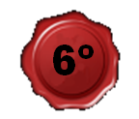
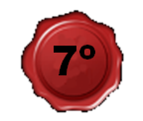
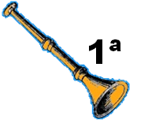
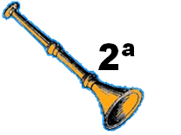
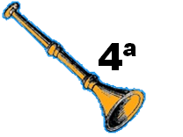
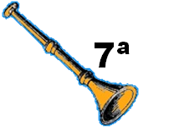
Os Sete Trombetas
= Livro de Sete Selos
Parêntesis
Parê
Parêntesis
Três Ais
Parêntesis
Apocalipse 6 - 18

Slide 4
O Esboço
B. A Tribulação Na Terra (6 - 18)
2. O Toque das Sete Trombetas ( Apo 8:2 - 11:19)
a. O Anjo Com O Incensário (8:1-6)
b. A Primeira Trombeta = 3ª Parte das Plantas Afetadas (8:7)
c. A Segunda Trombeta = 3ª Parte do Mar Afetado (8:8-9)
d. A Terceira Trombeta = 3ª Parte da Água Doce Afetada (8:10-11)
A Quarta Trombeta = 3ª Parte do Sol Afetado (8:12)
Segundo Intervalo: Introdução dos Outras Trombetas (8:13)
g. Quinta Trombeta = Gafanhotos (9:1-12)
h. A Sexta Trombeta = Cavalos (9:13-21)

Slide 5
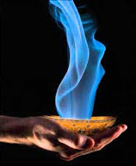
O Anjo Com O Incensário (8:2-6)
²E vi os sete anjos, que estavam diante de Deus, e foram-lhes dadas sete trombetas. ³E veio outro anjo, e pôs-se junto ao altar, tendo um incensário de ouro; e foi-lhe dado muito incenso, para o pôr com as orações de todos os santos sobre o altar de ouro, que está diante do trono. ⁴E a fumaça do incenso subiu com as orações dos santos desde a mão do anjo até diante de Deus.

Slide 6
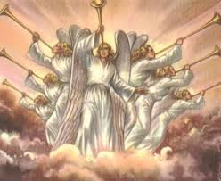
O Anjo Com O Incensário (8:2-6)
⁵E o anjo tomou o incensário, e o encheu do fogo do altar, e o lançou sobre a terra; e houve depois vozes, e trovões, e relâmpagos e terremotos. ⁶E os sete anjos, que tinham as sete trombetas, prepararam-se para tocá-las.

Slide 7
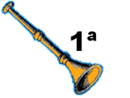
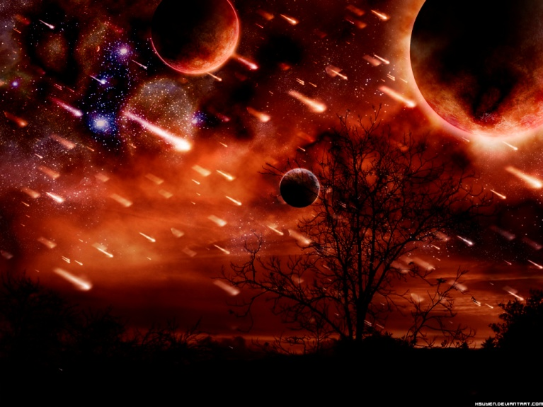
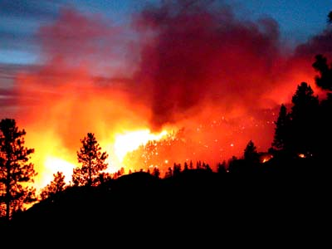
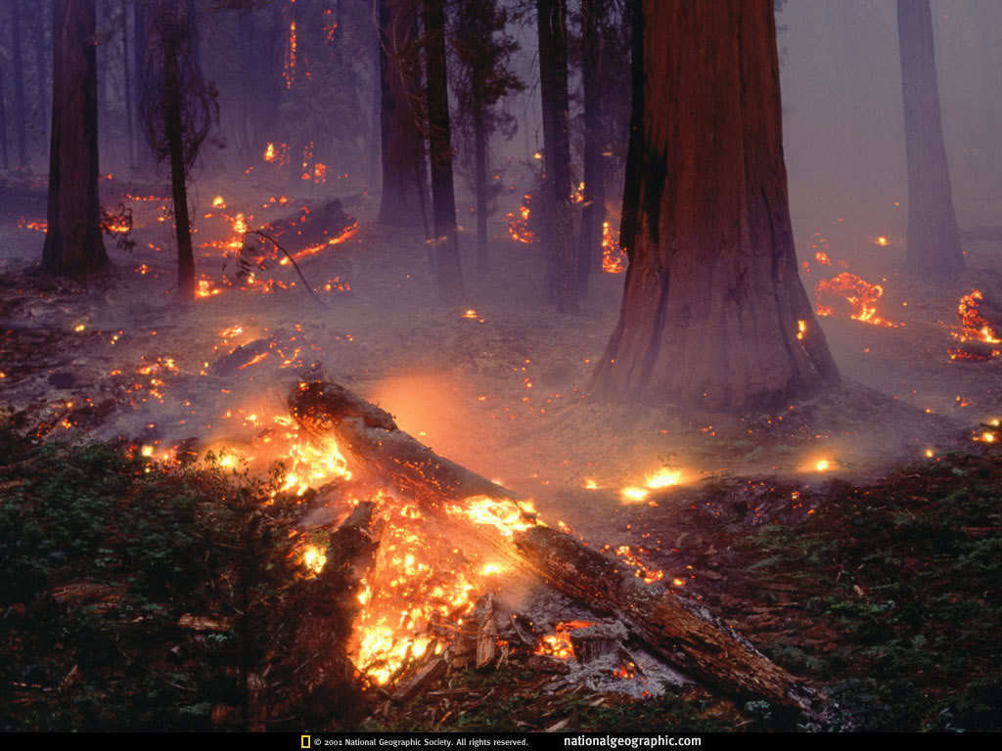
= 3ª Parte das Plantas Afetadas (8:7)
⁷E o primeiro anjo tocou a sua trombeta, e houve saraiva e fogo misturado com sangue, e foram lançados na terra, que foi queimada na sua terça parte; queimou-se a terça parte das árvores, e toda a erva verde foi queimada.
3ª Parte

Slide 8
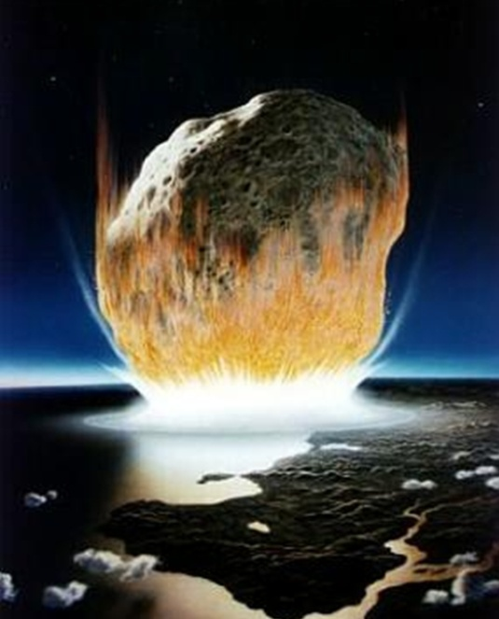
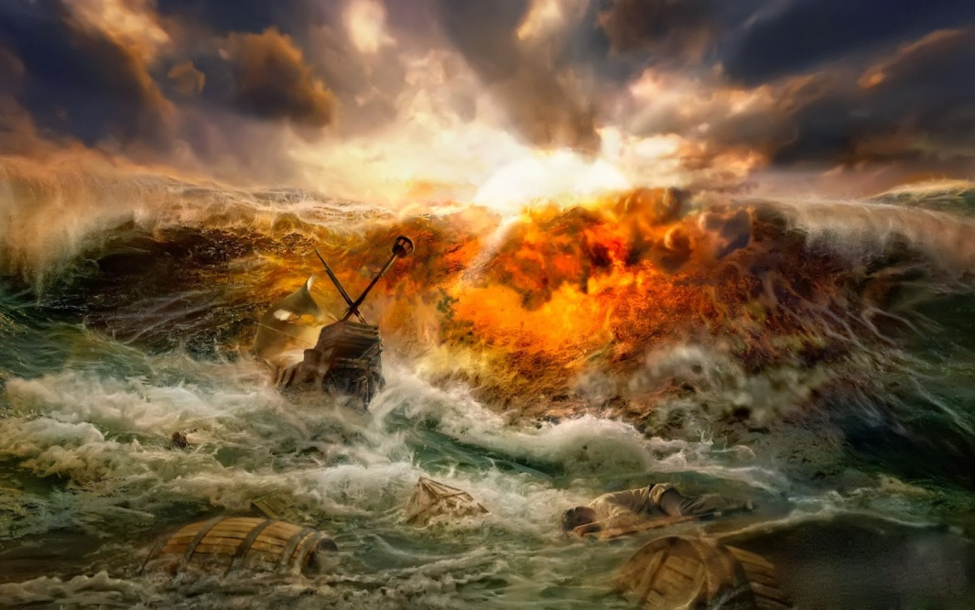
= 3a Parte do Mar Afetado (8:8-9)
⁸E o segundo anjo tocou a trombeta; e foi lançada no mar uma coisa como um grande monte ardendo em fogo, e tornou-se em sangue a terça parte do mar. ⁹E morreu a terça parte das criaturas que tinham vida no mar; e perdeu-se a terça parte das naus.
3ª Parte

Slide 9
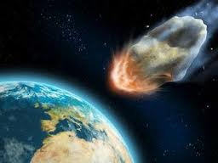
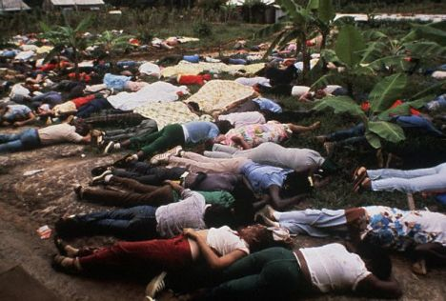
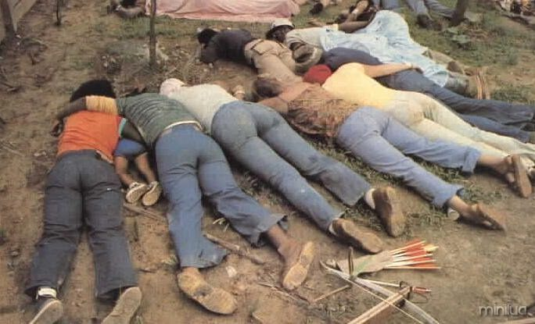
= 3a Parte da Água Doce Afetada (8:10-11)
¹⁰E o terceiro anjo tocou a sua trombeta, e caiu do céu uma grande estrela ardendo como uma tocha, e caiu sobre a terça parte dos rios, e sobre as fontes das águas. ¹¹E o nome da estrela era Absinto, e a terça parte das águas tornou-se em absinto, e muitos homens morreram das águas, porque se tornaram amargas.
3ª Parte

Slide 10
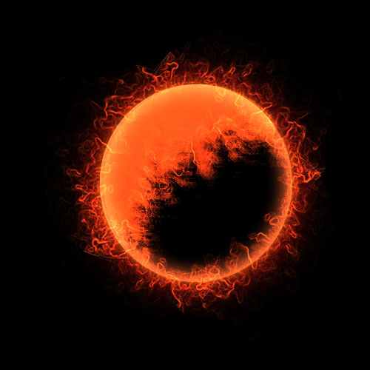
= 3a Parte do Sol Afetado (8:12)
¹²E o quarto anjo tocou a sua trombeta, e foi ferida a terça parte do sol, e a terça parte da lua, e a terça parte das estrelas; para que a terça parte deles se escurecesse, e a terça parte do dia não brilhasse, e semelhantemente a noite.
3ª Parte

Slide 11
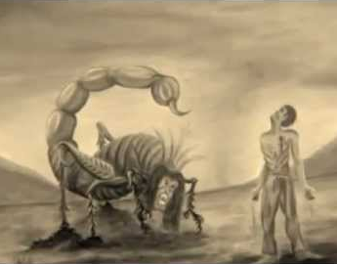
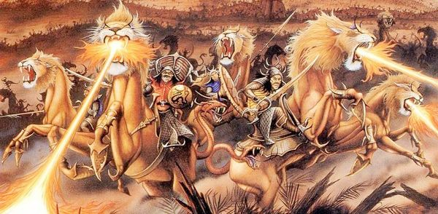
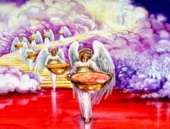
2. Introdução das Outras Trombetas (8:13)
¹³E olhei, e ouvi um anjo voar pelo meio do céu, dizendo com grande voz: Ai! ai! ai! dos que habitam sobre a terra! por causa das outras vozes das trombetas dos três anjos que hão de ainda tocar.

Slide 12
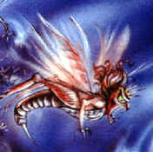
1º Ai = Gafanhotos (9:1-12)
¹E o quinto anjo tocou a sua trombeta, e vi uma estrela que do céu caiu na terra; e foi-lhe dada a chave do poço do abismo. ²E abriu o poço do abismo, e subiu fumaça do poço, como a fumaça de uma grande fornalha, e com a fumaça do poço escureceu-se o sol e o ar. ³E da fumaça vieram gafanhotos sobre a terra; e foi-lhes dado poder, como o poder que têm os escorpiões da terra.

Slide 13
1º Ai = Gafanhotos (9:1-12)
⁴E foi-lhes dito que não fizessem dano à erva da terra, nem a verdura alguma, nem a árvore alguma, mas somente aos homens que não têm nas suas testas o selo de Deus. ⁵E foi-lhes permitido, não que os matassem, mas que por cinco meses os atormentassem; e o seu tormento era semelhante ao tormento do escorpião, quando fere o homem. ⁶E naqueles dias os homens buscarão a morte, e não a acharão; e desejarão morrer, e a morte fugirá deles.

Slide 14
1º Ai = Gafanhotos (9:1-12)
⁷E o parecer dos gafanhotos era semelhante ao de cavalos aparelhados para a guerra; e sobre as suas cabeças havia umas como coroas semelhantes ao ouro; e os seus rostos eram como rostos de homens. ⁸E tinham cabelos como cabelos de mulheres, e os seus dentes eram como de leões. ⁹E tinham couraças como couraças de ferro; e o ruído das suas asas era como o ruído de carros, quando muitos cavalos correm ao combate. ¹⁰E tinham caudas semelhantes às dos escorpiões, e aguilhões nas suas caudas; e o seu poder era para danificar os homens por cinco meses.

Slide 15
1º Ai = Gafanhotos (9:1-12)
¹¹E tinham sobre si rei, o anjo do abismo; em hebreu era o seu nome Abadom, e em grego Apoliom. ¹²Passado é já um ai; eis que depois disso vêm ainda dois ais.

Slide 16
2º Ai = Cavalos (9:13-21)
¹³E tocou o sexto anjo a sua trombeta, e ouvi uma voz que vinha das quatro pontas do altar de ouro, que estava diante de Deus, ¹⁴A qual dizia ao sexto anjo, que tinha a trombeta: Solta os quatro anjos, que estão presos junto ao grande rio Eufrates. ¹⁵E foram soltos os quatro anjos, que estavam preparados para a hora, e dia, e mês, e ano, a fim de matarem a terça parte dos homens. ¹⁶E o número dos exércitos dos cavaleiros era de duzentos milhões; e ouvi o número deles.

Slide 17
2º Ai = Cavalos (9:13-21)

Slide 18
2º Ai = Cavalos (9:13-21)
¹⁷E assim vi os cavalos nesta visão; e os que sobre eles cavalgavam tinham couraças de fogo, e de jacinto, e de enxofre; e as cabeças dos cavalos eram como cabeças de leões; e de suas bocas saía fogo e fumaça e enxofre. ¹⁸Por estes três foi morta a terça parte dos homens, isto é pelo fogo, pela fumaça, e pelo enxofre, que saíam das suas bocas. ¹⁹Porque o poder dos cavalos está na sua boca e nas suas caudas. Porquanto as suas caudas são semelhantes a serpentes, e têm cabeças, e com elas danificam.

Slide 19
2º Ai = Cavalos (9:13-21)
²⁰E os outros homens, que não foram mortos por estas pragas, não se arrependeram das obras de suas mãos, para não adorarem os demônios, e os ídolos de ouro, e de prata, e de bronze, e de pedra, e de madeira, que nem podem ver, nem ouvir, nem andar. ²¹E não se arrependeram dos seus homicídios, nem das suas feitiçarias, nem da sua fornicação, nem dos seus furtos.

Slide 20
O Esboço
B. A Tribulação Na Terra (6 - 18)
2. O Toque das Sete Trombetas (8:2 - 11:19)
i Terceiro Intervalo: Fortalecimento e Consolo (10:1 - 11:14)
1) O Anjo Forte Com O Livrinho (10:1-7)
2) João Come O Livrinho (10:8-11)
3) Data do Fim (11:1-2)
4) Duração dos Dois Testemunhos (11:3-12)
5) O Segundo Ai É Passado (11:13-14)
j. A Sétima Trombeta (11:15-19)

Slide 21
Fortalecimento e Consolo (10:1 - 11:14)
a. O Anjo Forte Com O Livrinho (10:1-7)
¹E VI outro anjo forte, que descia do céu, vestido de uma nuvem; e por cima da sua cabeça estava o arco celeste, e o seu rosto era como o sol, e os seus pés como colunas de fogo; ²E tinha na sua mão um livrinho aberto. E pôs o seu pé direito sobre o mar, e o esquerdo sobre a terra; ³E clamou com grande voz, como quando ruge um leão; e, havendo clamado, os sete trovões emitiram as suas vozes.
O anjo mostra que está pronto para executar o conteúdo do livrinho. Não sabemos o exato conteúdo, mas dever haver com a finalização da Tribulação.

Slide 22
Fortalecimento e Consolo (10:1 - 11:14)
a. O Anjo Forte Com O Livrinho (10:1-7)
⁴E, quando os sete trovões acabaram de emitir as suas vozes, eu ia escrever; mas ouvi uma voz do céu, que me dizia: Sela o que os sete trovões emitiram, e não o escrevas. ⁵E o anjo que vi estar sobre o mar e sobre a terra levantou a sua mão ao céu, ⁶E jurou por aquele que vive para todo o sempre, o qual criou o céu e o que nele há, e a terra e o que nela há, e o mar e o que nele há, que não háveria mais demora;
Nada vai impedir o fim da Tribulação e a chegado do Milênio.

Slide 23
Fortalecimento e Consolo (10:1 - 11:14)
a. O Anjo Forte Com O Livrinho (10:1-7)
⁷Mas nos dias da voz do sétimo anjo, quando tocar a sua trombeta, se cumprirá o segredo de Deus, como anunciou aos profetas, seus servos.
O segredo era o tempo, o quando que as promessas de Deus para com Israel serão compridos.

Slide 24
Fortalecimento e Consolo (10:1 - 11:14)
b. João Come O Livrinho (10:8-11)
⁸E a voz que eu do céu tinha ouvido tornou a falar comigo, e disse: Vai, e toma o livrinho aberto da mão do anjo que está em pé sobre o mar e sobre a terra. ⁹E fui ao anjo, dizendo-lhe: Dá-me o livrinho. E ele disse-me: Toma-o, e come-o, e ele fará amargo o teu ventre, mas na tua boca será doce como mel.
Será doce para o salvo, mas amargo para o descrente. Seremos felizes porque a justiça será feita, mas a condenação de outros resultará em tristeza.

Slide 25
Fortalecimento e Consolo (10:1 - 11:14)
b. João Come O Livrinho (10:8-11)
¹⁰E tomei o livrinho da mão do anjo, e comi-o; e na minha boca era doce como mel; e, havendo-o comido, o meu ventre ficou amargo. ¹¹E ele disse-me: Importa que profetizes outra vez a muitos povos, e nações, e línguas e reis.
O ministério de João não acabou ainda, pois através do livro de Apocalipse sua voz será ouvido no mundo inteiro.

Slide 26
Fortalecimento e Consolo (10:1 - 11:14)
c. Data do Fim (11:1-2)
¹E foi-me dada uma cana semelhante a uma vara; e chegou o anjo, e disse: Levanta-te, e mede o templo de Deus, e o altar, e os que nele adoram. ²E deixa o átrio que está fora do templo, e não o meças; porque foi dado às nações, e pisarão a cidade santa por quarenta e dois meses.
O ato de medir simboliza um ato de juízo. O juízo, agora, começa pela casa de Deus (I Ped. 4:17). O templo e a cidade de Jerusalém será julgado pelos últimos 3 1/2 anos.

Slide 27
Fortalecimento e Consolo (10:1 - 11:14)
d. Duração dos Dois Testemunhos (11:3-12)
³E darei poder às minhas duas testemunhas, e profetizarão por mil duzentos e sessenta dias, vestidas de saco. ⁴Estas são as duas oliveiras e os dois castiçais que estão diante do Deus da terra.
Creio que são Elias e Moisés:
A Bíblia diz que um será Elias (Malaquias 3:1 e 4:4-5, Mt. 11:14, Luc. 1:17, João 1:19-21, Tiago 5:7-20).
Os milagres de Moisés e Elias correspondem com o que as duas testemunhas fazem.

Slide 28
Fortalecimento e Consolo (10:1 - 11:14)
d. Duração dos Dois Testemunhos (11:3-12)
³E darei poder às minhas duas testemunhas, e profetizarão por mil duzentos e sessenta dias, vestidas de saco. ⁴Estas são as duas oliveiras e os dois castiçais que estão diante do Deus da terra.
Creio que são Elias e Moisés:
No Monte da Transfiguração Moisés e Elias aparecerem juntos com Jesus Cristo (Mat. 17:1-6, Mar. 9:2-8).
Também os dois são judeus e seu ministério é principalmente para os judeus.

Slide 29
Fortalecimento e Consolo (10:1 - 11:14)
d. Duração dos Dois Testemunhos (11:3-12)
³E darei poder às minhas duas testemunhas, e profetizarão por mil duzentos e sessenta dias, vestidas de saco. ⁴Estas são as duas oliveiras e os dois castiçais que estão diante do Deus da terra.
Creio que são Elias e Moisés:
Alguns acham que será Elias e Enoque porque os dois não morrerem. Mas pessoas, como Lazaro, que morreram, foram ressuscitadas para morrer de novo. Será que o disputa sobre o corpo de Moisés (Judas 1:9) tem algo haver aqui?

Slide 30
Fortalecimento e Consolo (10:1 - 11:14)
d. Duração dos Dois Testemunhos (11:3-12)
³E darei poder às minhas duas testemunhas, e profetizarão por mil duzentos e sessenta dias, vestidas de saco. ⁴Estas são as duas oliveiras e os dois castiçais que estão diante do Deus da terra.
Fala sobre os trechos em Zacarias 4:1-11.

Slide 31
Fortalecimento e Consolo (10:1 - 11:14)
d. Duração dos Dois Testemunhos (11:3-12)
⁵E, se alguém lhes quiser fazer mal, fogo sairá da sua boca, e devorará os seus inimigos; e, se alguém lhes quiser fazer mal, importa que assim seja morto. ⁶Estes têm poder para fechar o céu, para que não chova, nos dias da sua profecia; e têm poder sobre as águas para convertê-las em sangue, e para ferir a terra com toda a sorte de pragas, todas quantas vezes quiserem.

Slide 32
Fortalecimento e Consolo (10:1 - 11:14)
d. Duração dos Dois Testemunhos (11:3-12)
⁷E, quando acabarem o seu testemunho, a besta que sobe do abismo lhes fará guerra, e os vencerá, e os matará. ⁸E jazerão os seus corpos mortos na praça da grande cidade que espiritualmente se chama Sodoma e Egito, onde o nosso Senhor também foi crucificado. ⁹E homens de vários povos, e tribos, e línguas, e nações verão seus corpos mortos por três dias e meio, e não permitirão que os seus corpos mortos sejam postos em sepulcros.

Slide 33
Fortalecimento e Consolo (10:1 - 11:14)
d. Duração dos Dois Testemunhos (11:3-12)
¹⁰E os que habitam na terra se regozijarão sobre eles, e se alegrarão, e mandarão presentes uns aos outros; porquanto estes dois profetas tinham atormentado os que habitam sobre a terra. ¹¹E depois daqueles três dias e meio o espírito de vida, vindo de Deus, entrou neles; e puseram-se sobre seus pés, e caiu grande temor sobre os que os viram. ¹²E ouviram uma grande voz do céu, que lhes dizia: Subi para aqui. E subiram ao céu em uma nuvem; e os seus inimigos os viram.

Slide 34
Fortalecimento e Consolo (10:1 - 11:14)
e. O Segundo Ai É Passado (11:13-14)
¹³E naquela mesma hora houve um grande terremoto, e caiu a décima parte da cidade, e no terremoto foram mortos sete mil homens; e os demais ficaram muito atemorizados, e deram glória ao Deus do céu. ¹⁴É passado o segundo ai; eis que o terceiro ai cedo virá.

Slide 35
A Sétima Trombeta (11:15-19)
¹⁵E o sétimo anjo tocou a sua trombeta, e houve no céu grandes vozes, que diziam: Os reinos do mundo vieram a ser de nosso Senhor e do seu Cristo, e ele reinará para todo o sempre. ¹⁶E os vinte e quatro anciãos, que estão assentados em seus tronos diante de Deus, prostraram-se sobre seus rostos e adoraram a Deus, ¹⁷Dizendo: Graças te damos, Senhor Deus Todo-Poderoso, que és, e que eras, e que hás de vir, que tomaste o teu grande poder, e reinaste.

Slide 36
A Sétima Trombeta (11:15-19)
¹⁸E iraram-se as nações, e veio a tua ira, e o tempo dos mortos, para que sejam julgados, e o tempo de dares o galardão aos profetas, teus servos, e aos santos, e aos que temem o teu nome, a pequenos e a grandes, e o tempo de destruíres os que destroem a terra. ¹⁹E abriu-se no céu o templo de Deus, e a arca da sua aliança foi vista no seu templo; e houve relâmpagos, e vozes, e trovões, e terremotos e grande saraiva.

Slide 37
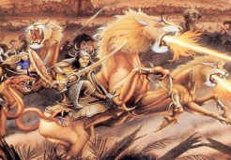
Sete Trombetas
Parê
Parêntesis
Ai,Ai,Ai
Dois Testemunhos
Plantas
Mar
Águas
Luz
Gafanhotos
Cavalos
Sete Taças
3ª Parte
Ai
Ai
Ai
Cap. 8:13
Cap. 10:1 -11:14
Cap. 11:15-19
Cap. 8:1-12
Cap. 9
Apocalipse 8:1 – 11:19

Slide 38
Sete Trombetas
Capítulo 8-11
Parê
Parêntesis
Ai,Ai,Ai
Dois Testemunhos
Plantas
Mar
Águas
Luz
Gafanhotos
Cavalos
Sete Taças
3ª Parte
Ai
Ai
Ai
Cap. 8:13
Cap. 10:1 -11:14
Cap. 11:15-19
Cap. 8:1-12
Cap. 9
Apocalipse 8:1 – 11:19

Slide 39
Quarto Intervalo
= Livro de Sete Selos
Parêntesis
Quarto Intervalo:
Os Sete Personagens
Cap. 12-13, 14,
15:1-16:1
Parê
Parêntesis
Três Ais
Parêntesis
Apocalipse 6 - 18

